Slide 1
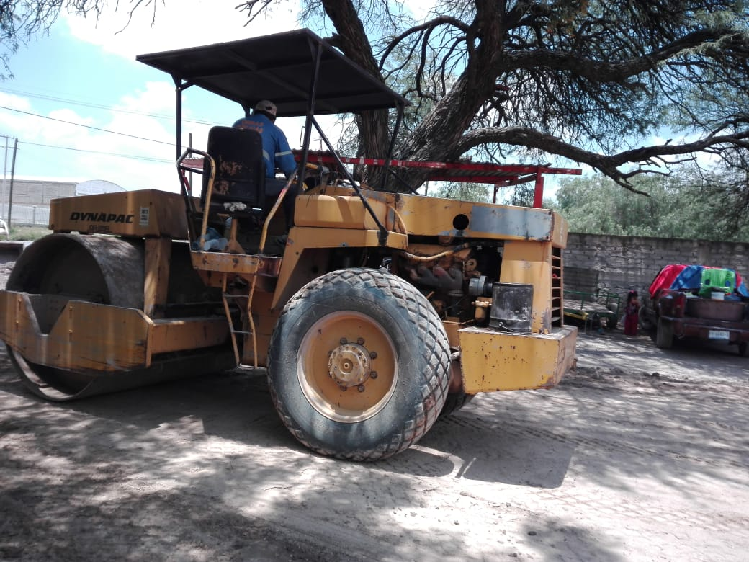
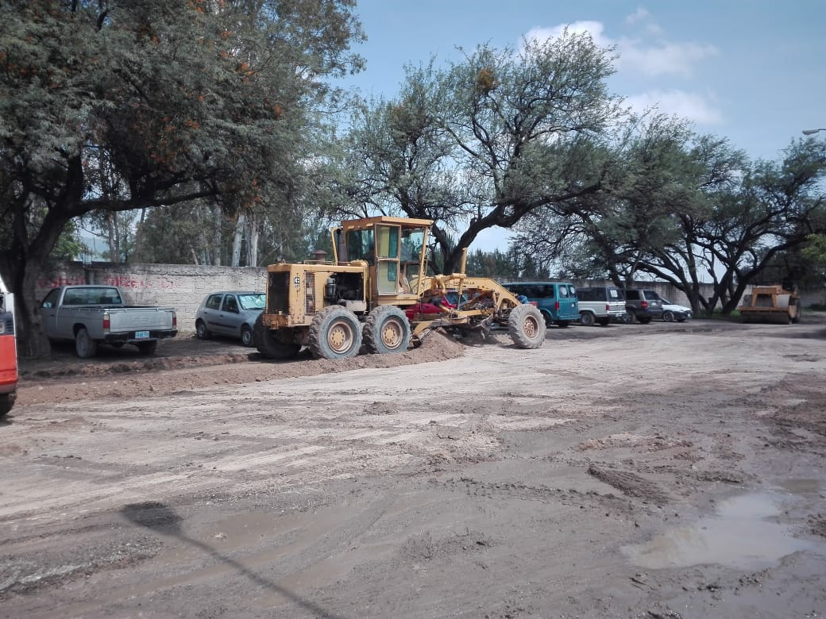
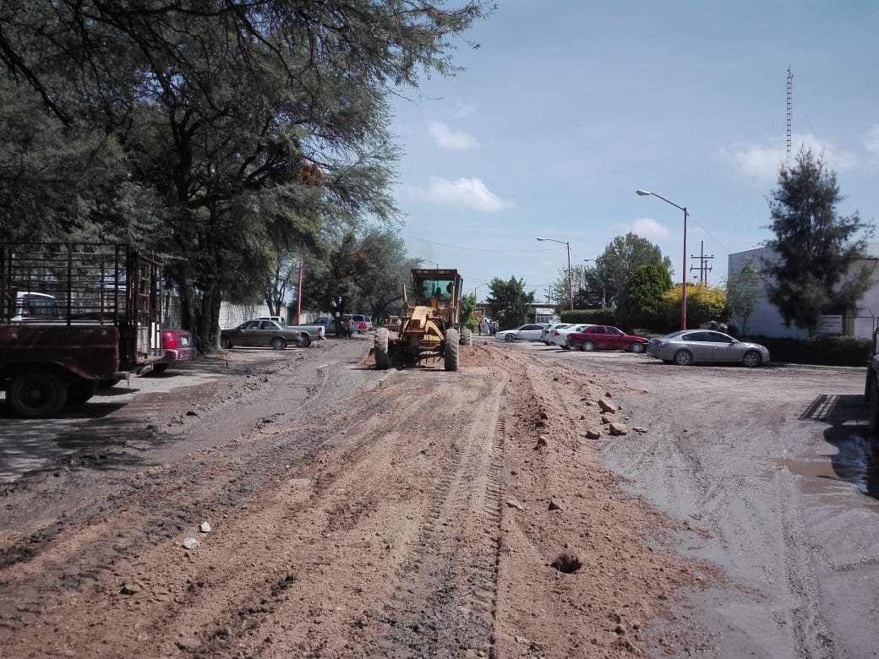
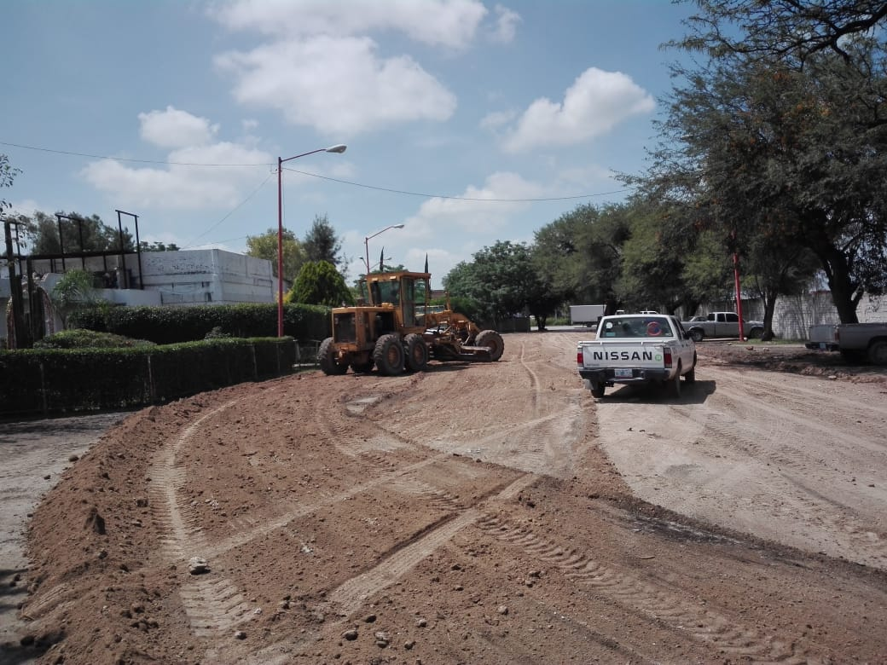
REPORTE MES DE AGOSTO
MAQUINARIA
REVESTIMIENTO DE ACCESOS AL TALLER MUNICIPAL Y RASTRO
FECHA INICIO
CONCEPTO
UNIDAD
CANTIDAD
FECHA TERMINO
15/08/2019
ACCESO (TEPETATE)
M2
5,000
15/08/2019

